Slide 1


PROVINCIALE ALGEMENE STATUTAIRE VERGADERING
WOENSDAG 27 NOVEMBER 2024

Slide 2

Welkom

Slide 3
DAGORDE
Goedkeuring van het verslag van de Algemene Vergadering van 23/11/2023.

Slide 4
Verslag dienstjaar 2023/2024 van het Provinciaal Comité
AANTAL | 2023 | 2024 | VERSCHIL
Aangesloten liefhebbers | 2033 | 1955 | - 78
Verenigingen | 39 | 39 | idem
Verkochte ringen | 111594 | 108486 | - 3108
Provinciaal Comité | 4 | 8 | +4
Algemene Vergadering | 1 | 1 | 0

Slide 5
Statistieken aantal leden

Slide 6
Statistieken aantal ringen

Slide 7
Statistieken aantal verenigingen

Slide 8
Prijs van de ring is 1,00 € vanaf de 151ste ring een supplement van 2,00EUR/ring vanaf de 301ste ring een supplement van 4,00EUR/ring Op vrijdag 27 december 2024 zullen de ringen 2025 worden bedeeld via de regionale mandataris of te Kortemark. Meer info volgt nog Er wordt gevraagd om enkel te bestellen per 20-tal, liefst per honderdtal voor 30/11/2024. De betaling dient voor 10 december gebeuren .
Ringen 2025

Slide 9
Belangrijkste taken van het Provinciaal Comité
- Het uitvoeren van de beslissingen van het Nationaal Sportcomité.
- Het nazien en goedkeuren van de officiële wedvluchtprogramma’s.
- Het controleren en goedkeuren van de omtrekken ,bepaald door de verenigingen.
- Het opstellen van de richtlijnen van het sportief seizoen en waken op de toepassing ervan.
- Het uitvoeren van controles ( wedvluchten, verzendingen, lossingen)

Slide 10
Nationale Kampioenschappen 2024
- 6 nationale kampioenen werden dit jaar genoteerd. En nog meer West-Vlaamse liefhebbers zijn opgenomen in de verschillende categorieën van de nationale kampioenschappen, 2 meer dan in 2023.
- 4 West-Vlaamse liefhebbers behaalden dit jaar een Nationale overwinning tov 6 vorig seizoen

Slide 11
Voorstellen
Art 29 statuten
Om op de definitieve dagorde van de algemene vergadering te worden geplaatst, dienen de voorstellen gedaan te zijn, hetzij door het comité van de PE/SPE, hetzij door één of meer aangeslotenen bij de KBDB .
In dit geval zullen de voorstellen meeondertekend zijn door de leden van het hoofdbestuur (voorzitter, secretaris, schatbewaarder) van één vijfde van de bij de PE/SPE aangesloten duivenliefhebbersverenigingen.
-> NIHIL

Slide 12
Nationale algemene vergadering 23 oktober 2024
Belangrijkste beslissingen van de nationale algemene vergadering

Slide 13
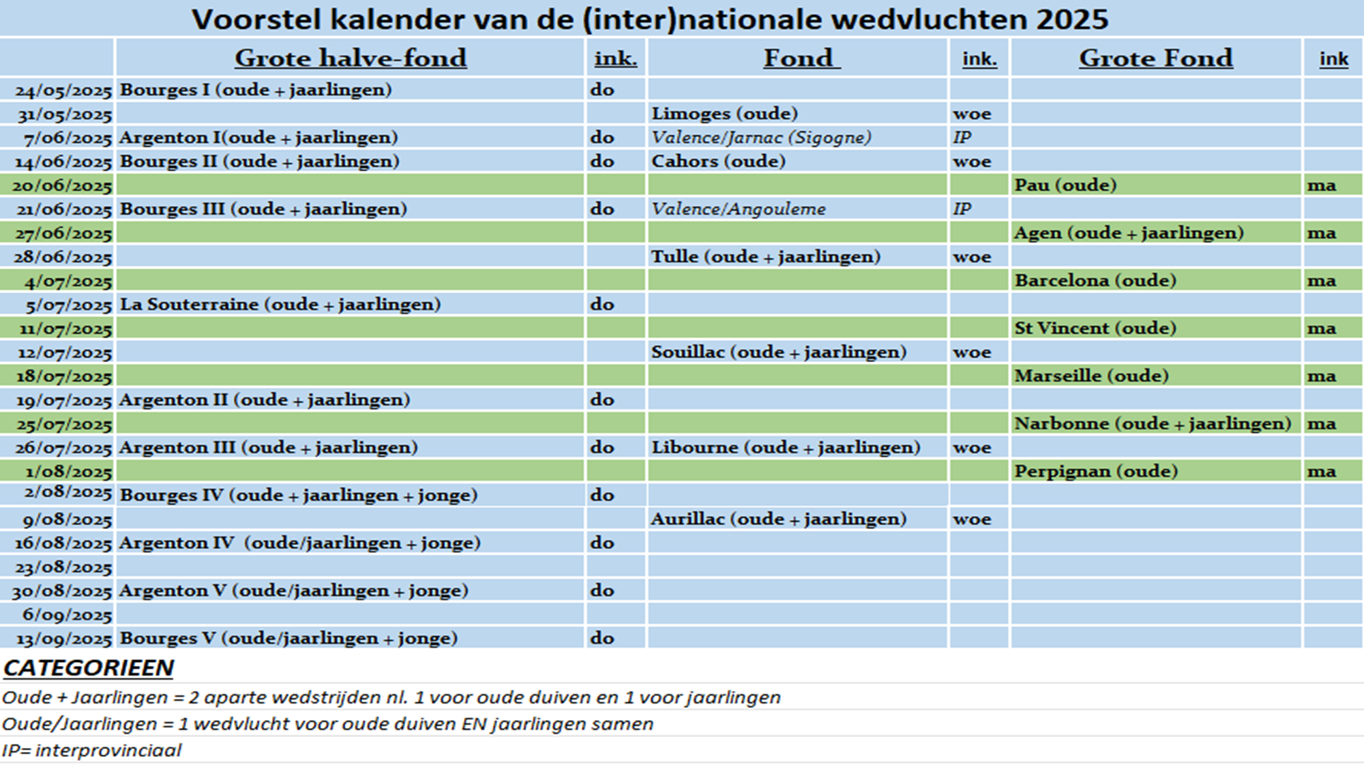
(Inter-)Nationale Kalender 2025

Slide 14
Wijzigingen NSR
Art. 8 § 7 van het NSR Het dubbelen van jonge duiven in de andere categorie wordt toegelaten vanaf het eerste weekend van de laatste nationale vlucht van de maand september zonder dat evenwel de verplichting tot dubbelen aan de deelnemer kan worden opgelegd. Het voorstel wordt aanvaard

Slide 15
Wijzigingen NSR
8 a) Voorstellen tot wijzigingen aan het Nationaal Sportreglement Art. 7 § 2 van het NSR Voor alle de nationale en internationale wedvluchten is het gebruik van de door de KBDB gehomologeerde en goedgekeurde elektronische registratiesystemen (manueel/elektronisch/cloud) verplicht in de officiële inkorvingslokalen. Voor de inkorvingslokalen, die geen nationale en internationale wedvluchten inkorven, is het gebruik van elektronische constateersystemen optioneel en wordt de beslissing overgelaten aan het oordeel van de inrichter (vereniging), na eventuele consultatie van hun belanghebbende leden. Het voorstel wordt aanvaard

Slide 16
Wijzigingen NSR
Art. 11 § 4 van het NSR Alle kampioenschappen KHF, zowel nationaal, interprovinciaal, provinciaal als lokaal, zullen eindigen het laatste weekend van de maand augustus op het weekend van de laatste nationale wedvlucht. Daarnaast kan vanaf 1 september een herfstkampioenschap worden ingericht, met dien verstande nochtans dat dit kampioenschap onder geen enkel voorwendsel bij het algemeen kampioenschap mag worden gevoegd. Het voorstel wordt aanvaard
Aanpassing verreist op de volgende vergadering van het NSC

Slide 17
Wijzigingen NSR
Art. 36 § 9 van het NSR De aanvragen tot samenspel tussen verenigingen uit verschillende PE/SPE zullen van rechtswege door de betrokken comités van de PE/SPE dienen te worden goedgekeurd voor de verenigingen uit aanpalende deelgemeenten (en niet deelgemeenten). De inrichter en het hoofdlokaal zullen steeds dienen gevestigd te zijn in de entiteit die het grootst aantal leden vertegenwoordigt in het samenspel. Het voorstel wordt aanvaard

Slide 18
Wijzigingen NSR
Art. 64 § 1 van het NSR Het klokken of de tijdopname geschiedt aan de ingang van in het hok (de binnenkant van de spoetnik maakt deel uit van het duivenhok). Bij het elektronisch registreren (uitsluitend toegelaten met door de KBDB gehomologeerde en jaarlijks goedgekeurde apparatuur) moeten de hokantennes galvanisch (aansluiting met behulp van een galvanische verbinding over een koperdraadpaar) met de klok zijn verbonden. Antennes moeten, niet verschuifbaar, aan de binnenkant op een niet beweegbare plank geplaatst zijn. Indien een spoetnik voor het hok hangt, moet de antenne, niet verschuifbaar aan de binnenkant op een niet beweegbare plank geplaatst zijn. Indien een volière of enig ander systeem dat het binnenkomen van de duiven toelaat, voor het hok staat, dan moet de antenne zich niet verschuifbaar, aan de binnenkant op een niet beweegbare plank ervan bevinden. Het voorstel wordt aanvaard

Slide 19
SPORTIEF PROGRAMMA 2025
Enkele vastellingen seizoen 2024
Overzitten van de duiven -> financiële gevolgen voor de lokalen.
Kosten en werkingskosten->Streven naar uniformiteit
Verliezen bij jonge duiven

Slide 20
Vluchtprogramma 2025 snelheid
Weinig wijzigingen tegenover 2024 Pontoise vluchten oude en jaarse eind mei vervangen door Clermont ??? Begin september 2 maal Roye en nadien ter vervanging Ronde van België 2 maal Grevillers en 2 maal Quiévrain.

Slide 21
 |  | INKORVING VRIJDAG
 |  | SNELHEID | Lossing
Zaterdag | 5/04/2025 | Grévillers | Samen
Zaterdag | 12/04/2025 | Grévillers | Samen
 |  | Clermont | Samen
Zaterdag | 19/04/2025 | Grévillers | Samen
 |  | Clermont | Samen
Zaterdag | 26/04/2025 | Grévillers | Samen
 |  | Clermont | Samen
Zaterdag | 3/05/2025 | Vitry-en-Artois | A1-A2
 |  | Clermont | Samen
Zaterdag | 10/05/2025 | Vitry-en-Artois | A1-A2
 |  | Clermont | Samen
Woensdag | 14/05/2025 | Leervlucht Vitry latere start | A1-A2
Zaterdag | 17/05/2025 | Vitry-en-Artois | A1-A2 start jonge duiven
 |  | Clermont ipv Pontoise | Samen
Woensdag | 21/05/2025 | Leervlucht Vitry | A1-A2
Zaterdag | 24/05/2025 | Vitry-en-Artois | A1-A2
 |  | Clermont ipv Pontoise | Samen
Woensdag | 28/05/2025 | Leervlucht Vitry | A1-A2
Zaterdag | 31/05/2025 | Vitry-en-Artois | A1-A2
 |  | Clermont Jongen | A1-A2
Woensdag | 4/06/2025 | Leervlucht Vitry | A1-A2
Zaterdag | 7/06/2025 | Vitry-en-Artois | A1-A2
 |  | Clermont | A1-A2
Woensdag | 11/06/2025 | Leervlucht Vitry | A1-A2
Zaterdag | 14/06/2025 | Grévillers | A1-A2
 |  | Clermont | Samen
Woensdag | 18/06/2025 | Grevillers | A1-A2
Zaterdag | 21/06/2025 | Grévillers | A1-A2
 |  | Clermont | Samen
Woensdag | 25/06/2025 | Leervlucht Vitry | A1-A2
Zaterdag | 28/06/2025 | Grévillers | A1-A2
 |  | Clermont | Samen
Deel 1

Slide 22
Deel 2
 |  | SNELHEID | Lossing
Woensdag | 2/07/2025 | Leervlucht Vitry | A1-A2
Vrijdag | 4/07/2025
Zaterdag | 5/07/2025 | Grévillers | Samen
 |  | Clermont | Samen
Vrijdag | 11/07/2025
Zaterdag | 12/07/2025 | Grévillers | Samen
 |  | Clermont | Samen
Vrijdag | 18/07/2025
Zaterdag | 19/07/2025 | Grévillers | Samen
 |  | Clermont | Samen
Vrijdag | 25/07/2025
Zaterdag | 26/07/2025 | Grévillers | Samen
 |  | Pontoise (WVS) | Samen
Vrijdag | 1/08/2025
Zaterdag | 2/08/2025 | Grévillers | Samen
 |  | Pontoise (WVS) | Samen
Zaterdag | 9/08/2025 | Grévillers | Samen
 |  | Pontoise (WVS) | Samen
Zaterdag | 16/08/2025 | Grévillers | Samen
 |  | Pontoise (WVS) | Samen
Zaterdag | 23/08/2025 | Grévillers | Samen
 |  | St Just (WVS) | Samen
Zaterdag | 30/08/2025 | Grévillers | Samen
 |  | Pontoise (WVS) | Samen
Zaterdag | 6/09/2025 | Roye | Samen
Zaterdag | 13/09/2025 | Roye | Samen
Zaterdag | 20/09/2025 | Grévillers | Samen
Zaterdag | 27/09/2025 | Grévillers | Samen
Zaterdag | 4/10/2025 | Quiévrain | Samen
Zaterdag | 11/10/2025 | Quiévrain | Samen

Slide 23
Vluchtprogramma 2025 kleine halve-fond
Er staan 4 KHF-vluchten op het programma: Fontenay, Orléans (Gidy), Chateaudun, Toury.
17 vluchten te verdelen tussen Oost en West Vl
Lossingen KHF: provinciaal (zonder Oost-Vlaamse lokalen)
Jonge duiven kunnen pas vanaf 28/06/2024 deelnemen aan de KHF

Slide 24
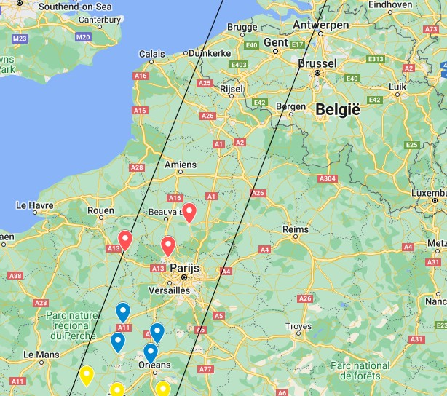
Vluchtprogramma 2025 kleine halve-fond

Slide 25
Vluchtprogramma 2025 KHF
Deel 1
 |  | PROV Lokalen
Zaterdag | 3/05/2025 | Fontenay O-Y
Zaterdag | 10/05/2025 | Orleans(Gidy) O-Y
Zaterdag | 17/05/2025 | Toury O-Y
Zaterdag | 24/05/2025 | Chateaudun O-Y
Zaterdag | 31/05/2025 | Orleans(Gidy) O-Y
Zaterdag | 7/06/2025 | Chateaudun O-Y
Zaterdag | 14/06/2025 | Orleans(Gidy) O-Y
Zaterdag | 21/06/2025 | Chateaudun O-Y
Zaterdag | 28/06/2025 | Fontenay O-Y –J Start jongen

Slide 26
Vluchtprogramma 2025 KHF
Deel 2
 |  | PROV. lokalen
Zaterdag | 5/07/2025 | Toury O-Y-J
Zaterdag | 12/07/2025 | Fontenay O-Y-J
Zaterdag | 19/07/2025 | Orleans O-Y-J
Zaterdag | 26/07/2025 | Orleans O/Y-J
Zaterdag | 9/08/2025 | Orleans J
Zaterdag | 16/08/2025 | Chateaudun J
Zaterdag | 23/08/2025 | Orleans J
Zaterdag | 30/08/2025 | Chateaudun J

Slide 27
Opgelet…… Omwille van de criteria nationale kampioenschappen zal het verplicht worden het aangevraagde en goedgekeurde vluchtprogramma te respecteren. Dus enkel de vluchten aanvragen die zeker zullen ingekorfd worden.
ANNULEREN VAN WEDVLUCHTEN

Slide 28
Vluchtprogramma 2025 KHF
Problematiek aantal lokalen KHF
- Momenteel 26 lokalen die de KHF vluchten inkorven.
- Voor de eerste vluchten met oude en jonge duiven weinig problemen
Nadien gaat het aantal duiven in sterk bergaf.
Is het nog zinvol dat iedereen die vluchten blijft inkorven / aanvragen ?
Ter info :
Provinciale GHF vluchten 9 lokalen voor meestal een goede 4000 duiven
Provinciale KHF vluchten 26 lokalen voor meestal evenveel duiven als GHF

Slide 29
Vluchtprogramma 2025 Provinciale Grote halve fond vluchten
Vrijdag | 11/07/2025 | Brest internat.
Zaterdag | 12/07/2025 | Poitiers O-Y
Zaterdag | 19/07/2025 | Limoges O-Y Onzeker ?
Zaterdag | 2/08/2025 | Extra Fondvlucht O-Y ??
Zaterdag | 9/08/2025 | Chateauroux O/Y-J
Zaterdag | 23/08/2025 | Chateauroux O/Y-J
Zaterdag | 6/09/2025 | Montoire O/Y-J
Zaterdag | 17/05/2025 | Vierzon O-Y
Zaterdag | 31/05/2025 | Chateauroux O-Y
Zaterdag | 7/06/2025 | Jarnac O Onzeker ?
Zaterdag | 21/06/2025 | Brive O Onzeker ?
Zaterdag | 28/06/2025 | Chateauroux O-Y

Slide 30
Provinciale Kampioenschappen 2024
- De Provinciale dag op 03 November kende een groot succes
- De Provinciale dag 2025 is op 2 November 2025 in Salons De Vrede te Ichtegem.
- Suggesties omtrent de Provinciale Kampioenschappen zullen steeds met de meeste ernst in overweging worden genomen

Slide 31
Mededelingen
Kostprijs vervoer
Voor de snelheid 0,50€ per mand duurder
We kregen bevestiging dat de prijzen 2024 behouden blijven in 2025 voor de KHF indien dezelfde lossingsplaatsen gehanteerd worden.
Vanaf de GHF komt de info via de inrichters
IWV <-> VOVD

Slide 32
Enkele Belangrijke data’s
Ingeven vluchtkalenders in KBDB Admin kan van 15/12/2024 tot en met 15/01/2025.
Infobladen kunnen gewijzigd worden van 15/12/2024 tot en met 31/12/2024. Denk eraan dat er steeds een naam van uitslagmaker zal moeten ingegeven worden. In “eigen beheer “wordt niet meer aanvaard.
Vergeet de ringen niet te bestellen voor 30/11/2024 en te betalen voor 10/12/2024

Slide 33
EINDE VERGADERING
BEDANKT VOOR UW AANWEZIGHEID

